Slide 1

อาจารย์ที่ปรึกษา
อาจารย์ อภิเนตร อูนากูล
นำเสนอโดย
นาย บุญช่วย ชื่นชม 40013255
นาย อดิศักดิ์ พงศ์ทิพากร 40013277

Slide 2
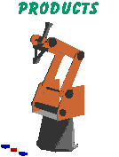
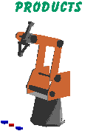
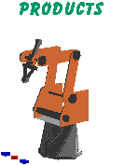
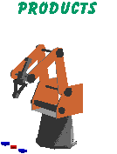
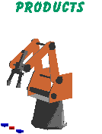
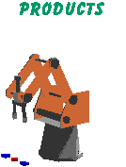
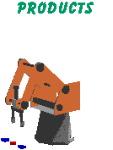
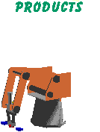
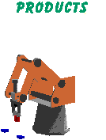


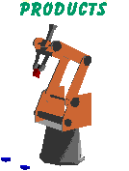
Robot Arm คืออะไร?
Robot Arm

Slide 3
ทฤษฏีเกี่ยวกับแขนกล
เนื้อหาที่จะกล่าวถึง
ชนิดของหุ่นยนต์
มือกล ( End-effector )
เซ็นเซอร์ ( Sensor )
มือกลที่มีลักษณะคล้ายมือมนุษย์ (Robot Hand)

Slide 4
หุ่นยนต์ชนิดต่างๆ
แบ่งเป็น 4 แบบใหญ่ๆ
Spherical ( Polar ) Coordinate Robot
Cylindical Coordinate Robot
Cartical ( Rectangular ) Coordinate Robot
Revolute Coordinate Robot

Slide 5
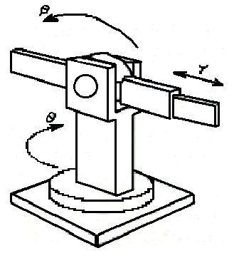
Spherical (Polar) Coordinate Robot
แขนเคลื่อนที่ขึ้นลงได้
แขน Slide เข้าออกได้
ฐานหมุนได้รอบตัว

Slide 6
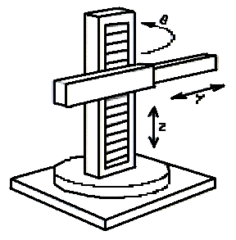
Cylindrical Coordinate Robot
ฐานหมุนได้รอบตัว
แขน Slide เข้าออกได้
แขน Slideขึ้นลงได้

Slide 7
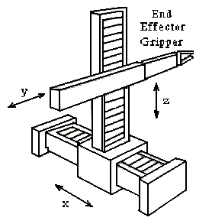
Cartesian Coordinate Robot
แขน Slide เข้าออกได้
แขน Slide ขึ้นลงได้
เลื่อนตำแหน่งแกนได้

Slide 8
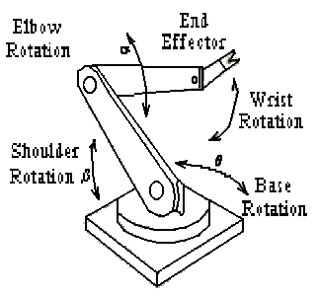
Revolute Coordinate Robot
หมุนข้อมือ
หมุนข้อศอก
หมุนหัวไหล่

Slide 9
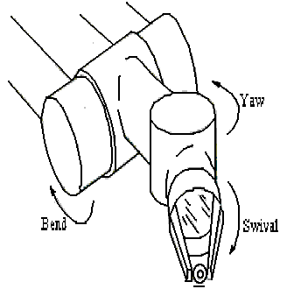
การเคลื่อนที่ของมือ
การส่าย
การบิด
การหมุน

Slide 10
มือของหุ่นยนต์ (Robot end effector)
แบ่งเป็น 2 แบบหลักๆ
ทำงานเป็นตัวจับ ( Gripper )
ทำหน้าที่เป็นเครื่องมือ ( Tools )

Slide 11
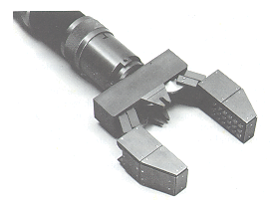
Gripper
การออกแบบ Gripper
การนำไปใช้งาน
ลักษณะชิ้นงาน เช่น น้ำหนัก,พื้นผิว เป็นต้น

Slide 12
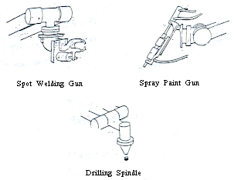
มือกลที่ทำหน้าที่เป็นเครื่องมือแบบต่างๆ
อุปกรณ์เชื่อมเฉพาะจุด
ติดอุปกรณ์พ่นสี
ติดอุปกรณ์สว่าน

Slide 13
เซ็นเซอร์ ( Sensor )
Noncontact Sensor
Contact Sensor
Infrared Sensor
Touch Sensor Array
Sound Ultrasonic Sensor
Opto Mechanical
Ultrasonic
Binary Switch Array

Slide 14
Infrared Sensor
รังสีอินฟราเรด
ตัวส่ง IR
Object
ตัวรับ IR

Slide 15
Sound Ultrasonic Sensor
40 KHz Sound
ตัวส่ง
Object
ตัวรับ

Slide 16
Opto Mechanical
Opto Mechanical เป็น Sensor สัมผัสที่ทำหน้าที่คล้ายกับผิวหนังของมนุษย์
Object
Elastic Skin
Opaque shutter
Photo detector
Photo emittor

Slide 17
Ultrasonic
การนำ Ultrasonic มาใช้เป็น Sensor สัมผัสทำหน้าที่
คล้ายผิวหนังมนุษย์
Elastic Skin
Object
Sound Ultrasonic
Sound Ultrasonic Sensor
ความหนา H

Slide 18
Binary Switch Array
Gripper Finger
O O O O O
O O O O O
O O O O O
0 0 0 0 0
0 0 0 0 0
0 0 0 0 0
0 0 1 0 0
0 1 1 0 0
1 1 1 0 0
Object
Binary Tactile image
Elastic Skin

Slide 19
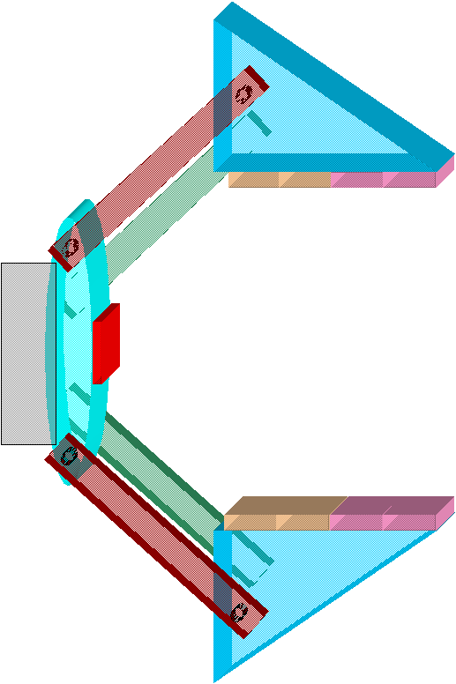
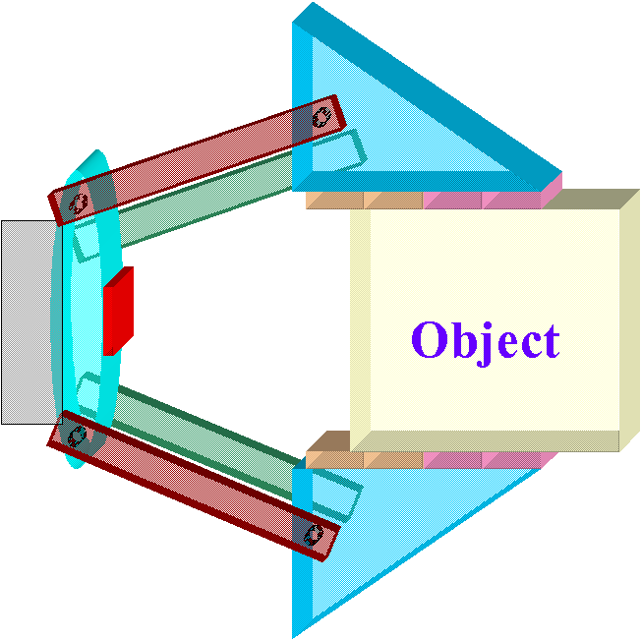
Example Gripper
Noncontact
Sensor
Object
L
Touch SensorArray

Slide 20
Robot Hand
Robot Hand เป็นมือกลที่มีลักษณะคล้ายกับมือมนุษย์
การเลือกใช้งานมือกลที่มีจำนวนนิ้วมือแบบต่างๆ
แบบ 1 นิ้วใช้กับงานที่มีการกด การกลิ้ง หรือการสไลดวัตถุ
แบบ 2 นิ้ว สามารถที่จะกำวัตถุพลิกวัตถุหรือยกวัตถุที่มีขนาดเล็กๆได้
แบบ 3 นิ้วสามารถที่หมุนวัตถุขนาดเล็กรอบๆนิ้วทั้ง 3 ได้
มีมากกว่า 3 นิ้ว สามารถที่จะจับยกวัตถุหลายๆชิ้นในเวลาเดียวกันได้

Slide 21
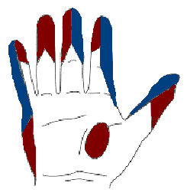



ความสำคัญของเซ็นเซอร์ตำแหน่งต่างๆบนมือ

Slide 22
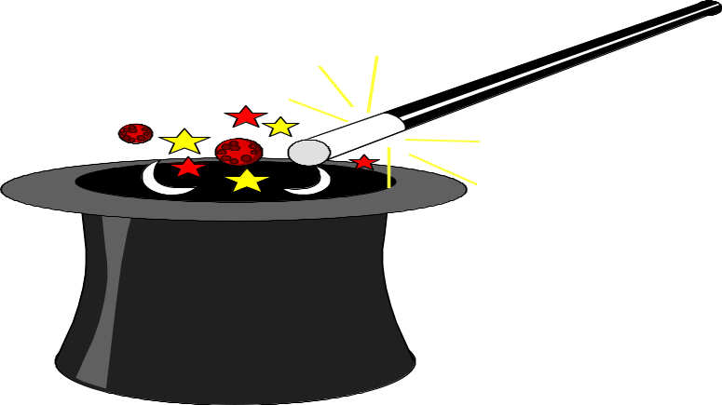
การขยับนิ้วมือของของหุ่นยนต์
จากที่ศึกษามา 2 เเบบคือ
ใช้ Air Muscle ทำหน้าที่คล้ายกับกล้ามเนื้อของมนุษย์
ใช้ Tendon ทำหน้าที่คล้ายกับเอ็นของมนุษย์

Slide 23
Air Muscal
ท่อ Pump ลม
รูปร่าง Air Muscal ที่มีความดันอากาศภายในสูง
รูปร่าง Air Muscal ที่มีความดันอากาศภายในเพิ่มขึ้น
รูปร่าง Air Muscal ที่มีความดันอากาศภายในต่ำ

Slide 24
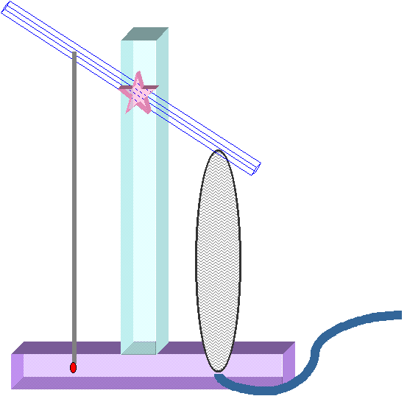
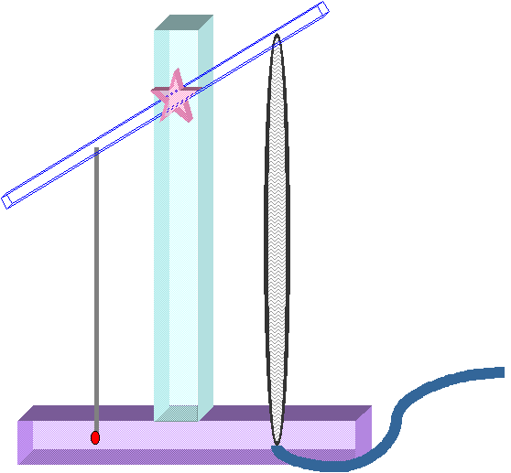
Air Muscal ที่ยังไม่มีการอัดลมเข้าไป
Air Muscal ที่มีการอัดลมเข้าไป
Rubber Band
ท่อ Pump ลม
รูปตัวอย่างการขยับคานขึ้นลง จำลองแทนการขยับนิ้วมือของหุ่นยนต์

Slide 25
ข้อดีของ Air muscle
น้ำหนักเบา
หดตัวได้
มีความยืดหยุ่น
ทนน้ำ
รักษาสภาพได้โดยไม่ต้องใช้พลังงานจากภายนอก
ราคาถูก

Slide 26
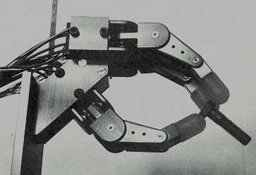
Tendon
จากรูปเป็น Robot ที่มี 3้ นิ้ว โดยออกแบบให้เลียบแบบการทำงานของมือมนุษย์ซึ่งมี Tendon เป็นตัวดึงให้นิ้วมือขยับได้

Slide 27
การขยับนิ้วมือของหุ่นยนต์โดยใช้ Tendon
Fingertip
Tendon Z
Tendon Y
Tendon X

Slide 28
Tendon tension sensing
Strain gauge มีการยืดออก
Strain gauge
Tendon
รูปแสดง Tendon tension sensing ซึ่งจะมี Mortor เป็นตัวปรับเปลี่ยนความตึงของ Tendon และใช้ Strain guage เป็นตัวป้องกันไม่ให้ความตึงของ Tendon มากเกินไป

Slide 29
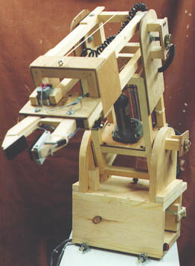
สวัสดี

